Slide 1
Экспортные операции. Бухгалтерский учет и налогообложение
Семинар
Актуальные вопросы экспорта продукции АПК Томской области
30 июля 2019 г.
г. Томск
Фирсова Елена Рафаковна –
Квалифицированный аудитор
Диплом АССА DipIFR – Rus
Тел. +7 903 955 95 35

Slide 2
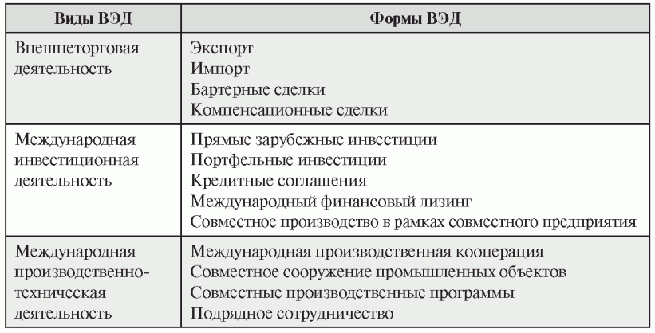
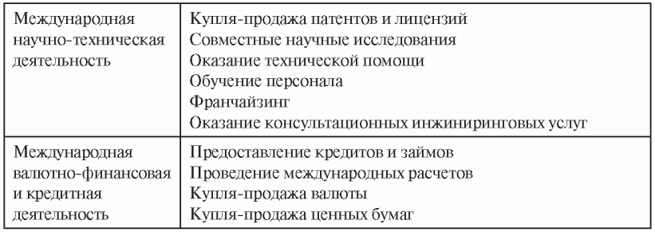
1. Внешнеэкономическая деятельность
1.1. Виды ВЭД

Slide 3
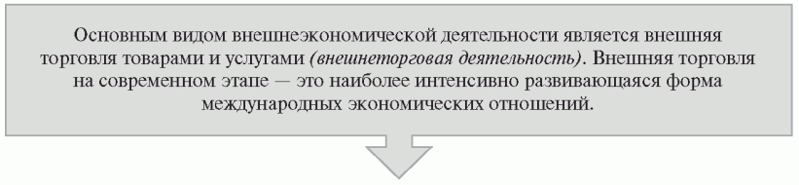
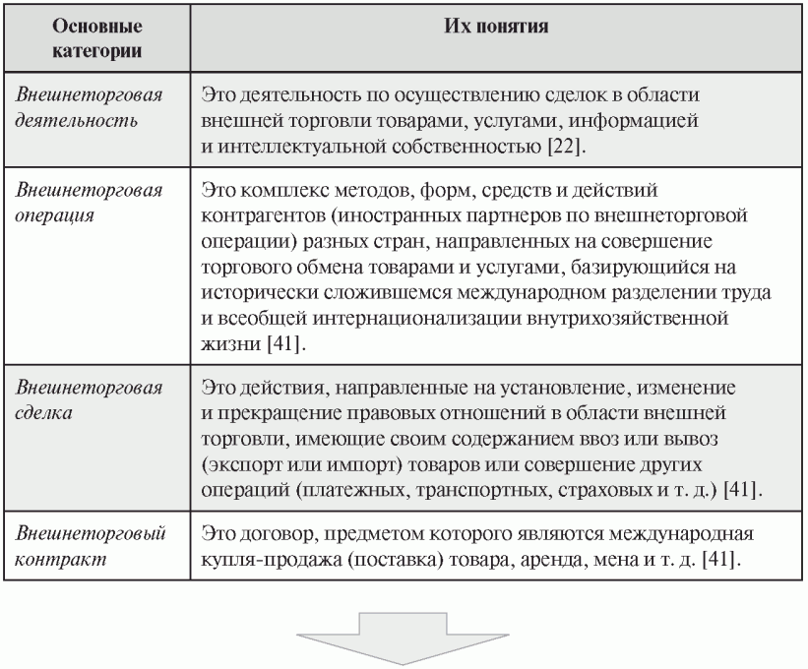
1. Внешнеэкономическая деятельность
1.2. Сущность и виды внешнеторговой деятельности

Slide 4
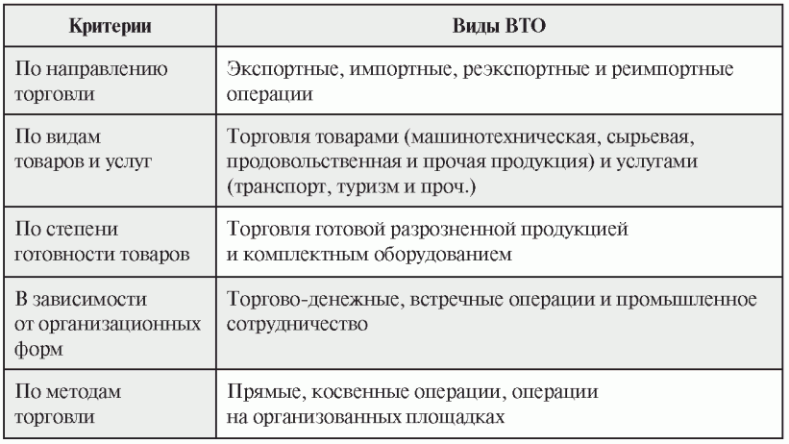
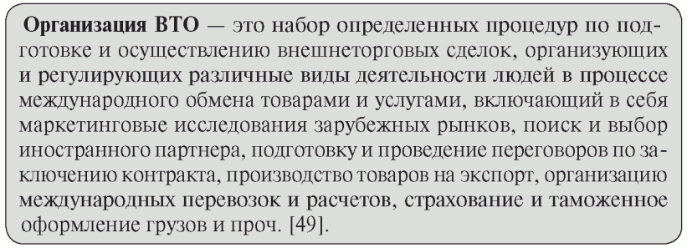
1. Внешнеэкономическая деятельность
1.3. Виды внешнеторговых операций

Slide 5
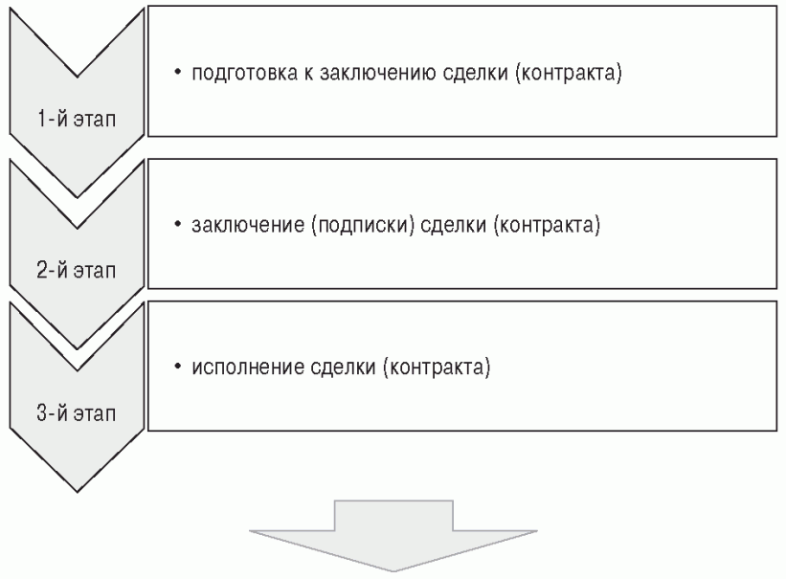
1. Внешнеэкономическая деятельность
1.4. Этапы ВТО

Slide 6
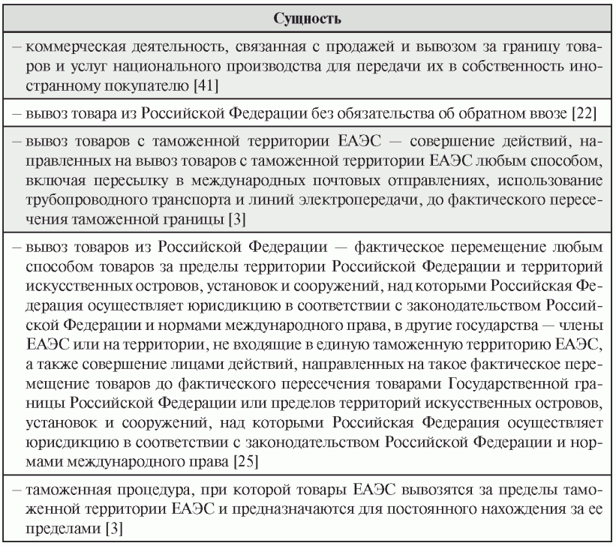
1. Внешнеэкономическая деятельность
1.5. Экспортные сделки. Сущность экспорта

Slide 7
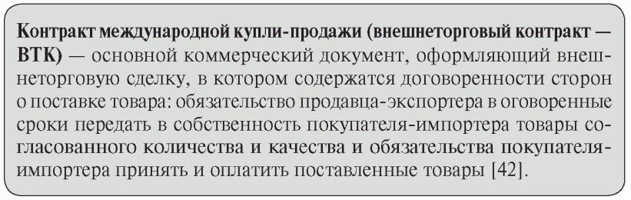
1. Внешнеэкономическая деятельность
1.6. Экспортные сделки. Договорные отношения
Признаки ВТК:
один из контрагентов по сделке - представитель иностранного государства;
товар поставляется на зарубежную территорию;
в процессе доставки от производителя (экспортера) к покупателю (импортеру) товар пересекает границы двух и более государств;
- контракт подписывается уполномоченными лицами, подписи которых заверяются печатями контрагентов.

Slide 8
1. Внешнеэкономическая деятельность
1.6. Экспортные сделки. Договорные отношения
Функции ВТК:
юридически закреплять отношения между сторонами, придавая им характер обязательств;
определять порядок, последовательность и способы совершения сделок между партнерами;
- предусматривать меры по обеспечению выполнения обязательств сторонами.

Slide 9
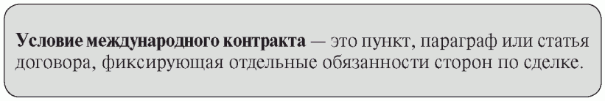
1. Внешнеэкономическая деятельность
1.7. Экспортные сделки. Условия контракта
существенные, невыполнение которых одной стороной дает право другой стороне расторгнуть контракт с возмещением ей всех потерь, последовавших в связи с расторжением контракта;
- несущественные, при неисполнении или ненадлежащем исполнении которых одной стороной другая не имеет права отказаться от принятых обязательств, но вправе требовать надлежащего исполнения нарушенного условия и возмещения ущерба в соответствии со штрафными санкциями, зафиксированными в контракте.

Slide 10
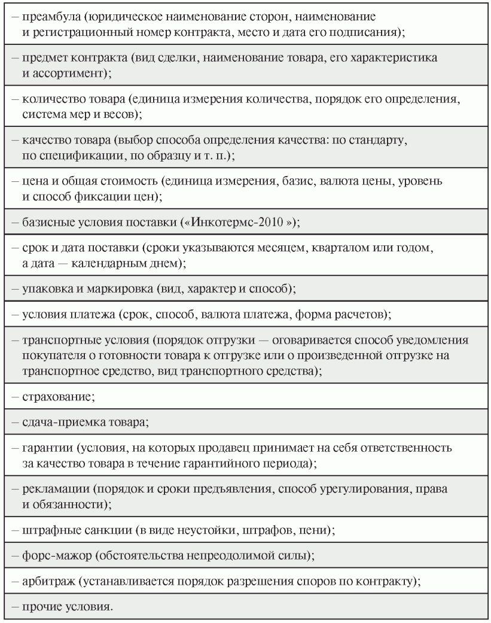
1. Внешнеэкономическая деятельность
1.7. Экспортные сделки. Структура договора

Slide 11
1. Внешнеэкономическая деятельность
1.8. Экспортные сделки. Инкотермс 2010
Инкотермс-2010 — это систематизированный Международной торговой палатой свод обычаев делового оборота в сфере поставки товаров.
Предусматривает 11 вариантов договоренностей, регламентирующих поставку, или так называемых базисных условий.
Условия можно не переписывать в контракт, а указать в нем один из 11 терминов.

Slide 12
1. Внешнеэкономическая деятельность
1.8. Экспортные сделки. Инкотермс 2010
Каждый базис Инкотермс-2010 организован по следующей схеме:
- Описывается процесс исполнения обязанностей каждой из сторон по доставке товара от места отправления до места назначения.
- Определяется момент, в который риск случайной гибели или повреждения товаров переходит от продавца к покупателю.
- Перечисляются расходы, которые несет каждая из сторон.
Все условия внутри одного базиса разделены на две колонки: А и Б.
В первой перечислены обязанности продавца, во второй — покупателя.

Slide 13
1. Внешнеэкономическая деятельность
1.9. Экспортные сделки. Момент определения выручки
1. Признание выручки в целях бухгалтерского учета
В соответствии с пунктом 12 Положения по бухгалтерскому учету «Доходы организации» ПБУ 9/99», утвержденного приказом Минфина от 06.05.1999 № 32н, выручка признается в бухгалтерском учете при наличии следующих условий:
а) организация имеет право на получение этой выручки, вытекающее из конкретного договора или подтвержденное иным соответствующим образом;
б) сумма выручки может быть определена;
в) имеется уверенность в том, что в результате конкретной операции произойдет увеличение экономических выгод организации. Уверенность в том, что в результате конкретной операции произойдет увеличение экономических выгод организации, имеется в случае, когда организация получила в оплату актив либо отсутствует неопределенность в отношении получения актива;
г) право собственности (владения, пользования и распоряжения) на продукцию (товар) перешло от организации к покупателю или работа принята заказчиком (услуга оказана);
д) расходы, которые произведены или будут произведены в связи с этой операцией, могут быть определены.

Slide 14
1. Внешнеэкономическая деятельность
1.9. Экспортные сделки. Момент определения выручки
2. Признание выручки в целях исчисления налога на прибыль
В п. 1 ст. 271 НК РФ момент признания доходов в целях исчисления налога на прибыль оговорен без привязки к моменту перехода права собственности на товар следующим образом:
В целях настоящей главы доходы признаются в том отчетном (налоговом) периоде, в котором они имели место.
Соответственно, в целях исчисления налога на прибыль выручку от реализации рекомендуем признавать по дате оформления квитанции на передачу товара первому перевозчику.

Slide 15
1. Внешнеэкономическая деятельность
1.9. Экспортные сделки. Момент определения выручки
3. Признание выручки в целях исчисления НДС
Согласно п. 3 ст. 153 НК РФ налоговая база при реализации товаров, вывезенных в таможенной процедуре экспорта, в случае расчетов в иностранной валюте определяется в рублях по курсу Центрального банка Российской Федерации на дату отгрузки (передачи) таких товаров.
Понятия «дата отгрузки» Налоговый кодекс РФ не содержит.
Контролирующие органы и суды придерживаются позиции, что для целей применения НДС датой отгрузки товаров признается дата первого по времени составления первичного документа, оформленного на имя покупателя или перевозчика (организацию связи) для доставки товаров покупателю (Письма Минфина России от 01.03.2012 N 03-07-08/55, от 13.01.2012 N 03-07-11/08, от 28.07.2011 N 03-07-09/23 и др.).
В Письме от 09.02.2011 N 07-02-06/14 Минфин России разъяснил, что если отгрузка товара была произведена в одном налоговом периоде, а право собственности на этот товар переходит к покупателю в другом налоговом периоде (после подписания акта приема-передачи товара покупателем), то начисление НДС следует произвести в том налоговом периоде, в котором осуществлена фактическая отгрузка товара, т.е. независимо от момента перехода права собственности.
ФАС УО в Постановлении от 21.10.2008 N Ф09-7599/08-С2 по делу N А76-4251/08 (Определением ВАС РФ от 17.02.2009 N 1437/09 отказано в передаче данного дела в Президиум ВАС РФ) указал, что моментом определения налоговой базы по НДС является день передачи товара первому перевозчику.
Таким образом, в целях исчисления НДС датой отгрузки (передачи) товаров, вывезенных в таможенном режиме экспорта, является дата первого по времени первичного документа, подтверждающего передачу товара продавцом перевозчику или покупателю.

Slide 16
1. Внешнеэкономическая деятельность
1.9. Экспортные сделки. Момент определения выручки
Дата перехода контроля над товаром от продавца покупателю =
= общая дата для признания выручки в БУ и НУ
Нет смысла в договоре с организацией из Китая, отправка товара которой происходит железнодорожным транспортом, указывать другие моменты перехода права собственности, т.к. на границе происходит перегруз в другие составы, китайские, и, по сути, продавец полностью утрачивает в этот момент контроль над сохранностью товарной продукции
При реализации в адрес иностранных покупателей продукции, доставка
которым осуществляется с привлечением автомобильного транспорта
их государства, контроль за сохранность груза лучше переложить
на покупателя в момент передачи товара первому перевозчику.

Slide 17
1. Внешнеэкономическая деятельность
1.9. Экспортные сделки. Момент определения выручки
Обратите внимание
При расчетах в иностранной валюте налоговая база по НДС при экспорте товаров определяется по курсу ЦБ РФ, действующему на дату отгрузки товаров
(п.3 ст.153 НК РФ),
даже если от покупателя была получена предоплата.
Поэтому при получении аванса в счет экспортной поставки, налоговые базы по НДС и налогу на прибыль будут различны.

Slide 18
1. Внешнеэкономическая деятельность
1.10. Экспортные сделки. Курсовые разницы
При расчетах по контракту, стоимость которого зафиксирована в иностранной валюте, курсовые разницы возникают при оплате товара после поставки, а также при перечислении суммы оплаты частями.
В соответствие с п.9 и п.10 ПБУ 3/2006, при 100% оплате стоимости товара до момента отгрузки сумма выручки отражается по курсу, действительного на дату перечисления аванса и впоследствии не пересчитывается. Курсовая разница в таком случае не возникает.
В соответствие с п.13 ПБУ 3/2006, отрицательные курсовые разницы отражаются составе прочих расходов по счету 91.02.
Суммы положительных курсовых разниц учитываются по счету 91.01.

Slide 19
1. Внешнеэкономическая деятельность
1.10. Экспортные сделки. Валютная выручка.
Перевод в рубли
Операции по переводу валютной выручки с валютного счета являются операциями купли-продажи валюты, соответственно, все возникающие курсовые разницы в связи с этим отражаются по счету либо 91.01 «Прочие доходы», либо по счету 91.02 «Прочие расходы».
Рассмотрим на примере:
11.01.2019 поступила выручка в долларах США на валютный счет в сумме 149978$, курс на эту дату = 59,9533.
В учете отражаем:
Дт 52 Кт 62.21 две суммы 149978$ и 8 991 676,03 руб.
12.01.2019 операция по продаже валюты (с валютного счета переводим на рублевый счет), курс 60,1614.
В учете отражаем:
Дт 51 Кт 52 две суммы 149978$ и 9 022 886,45 руб. (то есть, сколько долларов пришло, столько и переводим на рублевый счет)
Дт 52 Кт 91.01 сумма 31 210,42 руб. (отражаем в учете полученную положительную курсовую разницу в виде дохода и уравниваем валютный счет таким образом на рублевый эквивалент)
Дт 91.02 Кт 51 сумма, равная проценту банка за продажу валюты. Как правило, на расчетный счет приходит не вся сумма валютной выручки в рублевом эквиваленте, банк при перечислении валютной выручки на расчетный счет удерживает сразу же и свой процент (разница в курсе валюты банка). Этот процент списываем с рублевого счета.

Slide 20
1. Внешнеэкономическая деятельность
1.10. Экспортные сделки. Валютная выручка.
Перевод в рубли
Операции по переводу валютной выручки с валютного счета являются операциями купли-продажи валюты, соответственно, все возникающие курсовые разницы в связи с этим отражаются по счету либо 91.01 «Прочие доходы», либо по счету 91.02 «Прочие расходы».
Рассмотрим на примере:
11.01.2019 поступила выручка в долларах США на валютный счет в сумме 149978$, курс на эту дату = 59,9533.
В учете отражаем:
Дт 52 Кт 62.21 две суммы 149978$ и 8 991 676,03 руб.
12.01.2019 операция по продаже валюты (с валютного счета переводим на рублевый счет), курс 60,1614.
В учете отражаем:
Дт 51 Кт 52 две суммы 149978$ и 9 022 886,45 руб. (то есть, сколько долларов пришло, столько и переводим на рублевый счет)
Дт 52 Кт 91.01 сумма 31 210,42 руб. (отражаем в учете полученную положительную курсовую разницу в виде дохода и уравниваем валютный счет таким образом на рублевый эквивалент)
Дт 91.02 Кт 51 сумма, равная проценту банка за продажу валюты. Как правило, на расчетный счет приходит не вся сумма валютной выручки в рублевом эквиваленте, банк при перечислении валютной выручки на расчетный счет удерживает сразу же и свой процент (разница в курсе валюты банка). Этот процент списываем с рублевого счета.

Slide 21
2. Налог на добавленную стоимость
2.1. Порядок составления счета-фактуры. Налоговые ставки
При реализации товаров, вывезенных в таможенной процедуре экспорта, налогообложение НДС производится по ставке 0% (п. 1 ст. 164 НК РФ).
Нулевая ставка НДС при экспорте применяется при условии представления в налоговые органы документов, предусмотренных ст. 165 НК РФ
На сбор пакета документов дается 180 календарных дней, начиная с даты помещения товаров под таможенную процедуру экспорта (абз. 1 п. 9 ст. 165 НК РФ).

Slide 22
2. Налог на добавленную стоимость
2.1. Порядок составления счета-фактуры. Налоговые ставки
При отгрузке товаров на экспорт продавец должен выписать счет-фактуру с 0% ставкой НДС при экспорте в обычном порядке, но регистрировать этот счет-фактуру в книге продаж пока не нужно.
Налоговая база по НДС возникает на последний день квартала, в котором собраны документы, подтверждающие право на нулевую ставку
(п.9 ст.167 НК РФ)
Поэтому «нулевой» счет-фактура будет зарегистрирован в книге продаж того квартала, в котором продавец соберет документы для подтверждения нулевой ставки НДС. На сбор документов дается 180 дней.
Счет-фактура с нулевой ставкой НДС регистрируется в книге продаж и, соответственно, отражается в Разделе 9 декларации по НДС того квартала, в котором собраны документы.
Исчисление НДС по таким операциям отражается в Разделе 4 декларации по НДС.
Одновременно с представлением декларации в налоговый орган должен быть представлен и пакет документов (п.9 и п.10 ст.165 НК РФ).

Slide 23
2. Налог на добавленную стоимость
2.1. Порядок составления счета-фактуры. Налоговые ставки
Нельзя отказаться от применения нулевой ставки НДС при экспорте товаров в Белоруссию, Казахстан, Армению и Киргизию,
т.к. при экспорте товаров в страны ЕАЭС действует международное соглашение (ст.7 НК РФ), устанавливающее обязательное применение нулевой ставки НДС при экспорте товаров в страны ЕАЭС (п.1 ст.72 Договора о Евразийском экономическом союзе и п. 3 Протокола).
Поэтому, если налогоплательщик отказался от применения нулевой ставки НДС при экспорте товаров, экспорт товаров в страны ЕАЭС все равно должен облагаться по нулевой ставке.

Slide 24
2. Налог на добавленную стоимость
2.2. Экспорт в страны ЕАЭС
При экспорте (вывозе) товаров в страны ЕАЭС (Белоруссию, Казахстан, Киргизию и Армению) применяется нулевая ставка НДС.
Порядок подтверждения нулевой ставки установлен Приложением N 18 к Договору о Евразийском экономическом союзе (подписан в г. Астане 29.05.2014) (далее Протокол).
Перечень документов, подтверждающих нулевую ставку НДС, приведен в п.4 Протокола (это договор, транспортные и товаросопроводительные документы и др.).
В отличие от «обычного» экспорта для подтверждения нулевой ставки НДС вместо таможенной декларации необходимо представить заявление о ввозе товаров и уплате косвенных налогов, составленное по форме, предусмотренной отдельным международным межведомственным договором.
Такое заявление с отметкой своего налогового органа российскому продавцу должен передать иностранный покупатель.

Slide 25
2. Налог на добавленную стоимость
2.3. Исчисление срока в 180 дней
При экспорте (вывозе) товаров в страны ЕАЭС
(Белоруссию, Казахстан, Киргизию и Армению)
срок исчисляется с даты отгрузки товаров
(п. 5 Протокола о взимании косвенных налогов в рамках ЕАЭС).
В ином случае – с даты помещения товаров под таможенную процедуру экспорта. Это дата выпуска товаров (п. 9 ст. 165 НК РФ, п. 3 ст. 128 ТК ЕАЭС)

Slide 26
2. Налог на добавленную стоимость
2.4. Сырьевые и несырьевые товары.
Вычеты по НДС по экспортным сделкам
С 1 июля 2016 года налоговый вычет по НДС при экспорте товаров, не относящихся к сырьевым, производится в обычном порядке после отражения приобретений в учете (п.3 ст.172 и п.10 ст.165 НК РФ).
Если же на экспорт отгружаются товары, относящиеся к сырьевым или в экспортных операциях задействованы «старые» приобретения (т.е. товары, работы, услуги, принятые к учету до 01.07.2016), то входной НДС по ним подлежит вычету в особом порядке.
Такие вычеты производятся на момент определения налоговой базы по НДС, т.е. в квартале, в котором подтверждена нулевая ставка НДС. А если в течение 180 дней собрать пакет документов, подтверждающих нулевую ставку НДС не удастся, то вычеты НДС будут произведены на дату отгрузки товаров (в уточненной декларации).
Соответственно вычеты НДС, относящиеся к экспорту сырьевых товаров или по «старым» приобретениям отражаются в книге покупок только при определении налоговой базы по экспорту, а в декларации по НДС суммы таких вычетов отражаются в «экспортных» разделах: в Разделе 4 (если ставка 0% подтверждена) или в Разделе 6 (если в течение 180 дней собрать пакет документов не удалось).
Перечень сырьевых товаров утвержден Постановлением Правительства РФ от 18.04.2018 № 466 «Об утверждении перечня кодов видов сырьевых товаров в соответствии с единой Товарной номенклатурой ВЭД ЕЭС»
В счете-фактуре Код ТН ВЭД указывается через запятую после наименования товара

Slide 27


Найдите время для счастья…
Доверьте свой бизнес
Профессионалам
2012

